Slide 1
Τ. Ε. Ι. Αθήνας
Τμήμα Ιατρικών Εργαστηρίων
ΒΙΟΣΤΑΤΙΣΤΙΚΗ
Δρ Ε. ΠΑΠΑΓΕΩΡΓΙΟΥ
Επίκουρος Καθηγήτρια
ΤΜΗΜΑ ΙΑΤΡΙΚΩΝ ΕΡΓΑΣΤΗΡΙΩΝ
Τ.Ε.Ι. ΑΘΗΝΑΣ
ΒΙΟΣΤΑΤΙΣΤΙΚΗ (Θ)
Δρ.Ευσταθία Παπαγεωργίου, Αναπληρώτρια Καθηγήτρια
Τμήμα Φυσικοθεραπείας
+

Slide 2
Συσχέτιση
Συντελεστής Συσχέτισης Pearson
Ας θεωρήσουμε μια κλινική δοκιμή.
Υπόθεση: Υπάρχει κάποια σχέση μεταξύ κάποιων μεταβλητών για παράδειγμα μεταξύ των λιπών που περιέχονται στις τροφές και του επιπέδου χοληστερόλης στο αίμα ή μετααξύ συστολικής πίεσης και ηλικίας.
Ερώτημα: Πως μπορούμε να ποσοτικοποιήσουμε τέτοιες σχέσεις; How can we quantify such „relationships“?
Αναζητείται: Ένα μέτρο που να ποσοτικοποιεί σχέσεις μεταξύ μεταβλητών
Notes:
4 Συσχέτιση - Παλινδρόμηση

Slide 3
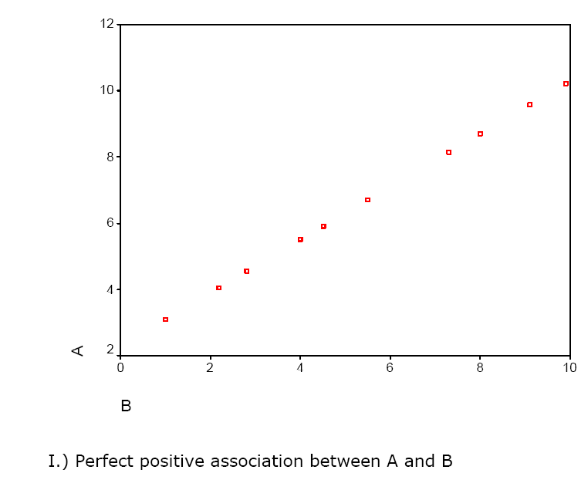
Συσχέτιση
Συντελεστής Συσχέτισης Pearson

Slide 4
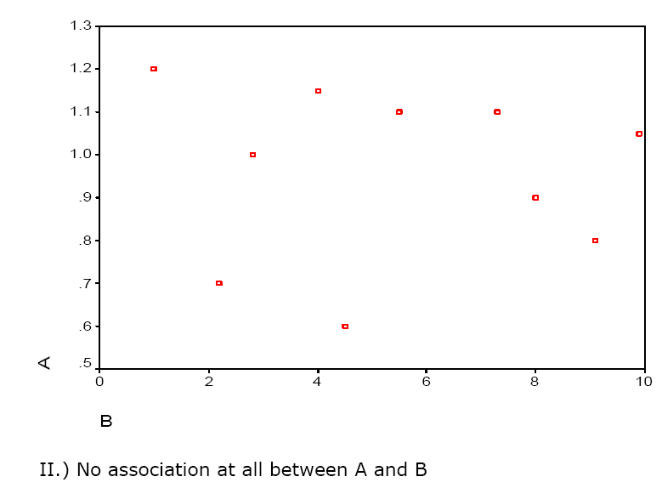
Συσχέτιση
Συντελεστής Συσχέτισης Pearson

Slide 5
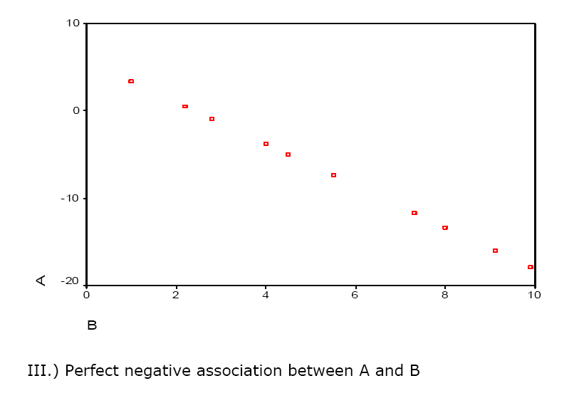
Συσχέτιση
Συντελεστής Συσχέτισης Pearson

Slide 6
Συσχέτιση
Συντελεστής Συσχέτισης Pearson
Η τιμή του συντελεστή Pearson είναι:
Ίση με 1 όταν έχουμε τέλεια θετική συσχέτιση (βλέπε I)
Ίση με 0 όταν δεν έχουμε καθόλου σχέση (βλέπε II)
Ίση με -1 όταν έχουμε τέλεια αρνηική συσχέτιση (βλέπε III)
Μεταξύ 0 και 1 όταν έχουμε θετικές συσχετίσεις διαφόρων εντάσεων
Μεταξύ -1 και 0, όταν έχουμε αρνητικές συσχετίσεις διαφόρων εντάσεων
Προσοχή! Ο συντελεστής Pearson είναι κατάλληλος για γραμμικές συσχετίσεις και μόνο, δηλαδή μία τιμή του γύρω στο μηδέν υποδηλώνει «όχι γραμμική σχέση!
Συνεπώς μη γραμμικές συσχετίσεις μπορεί να ισχύουν και γιαυτό κατασκευάζουμε και διαγράμματα διασποράς

Slide 7
Συσχέτιση
Εναλλακτικοί του Pearson συντελεστές συσχέτισης :
Spearman and Kendall
Spearman και Kendall συντελεστές συσχέτισης
Σημειώστε ότι:
Οι μεταβλητές πρέπει να είναι ordinal ή scale ή dichotomous
Οι παραπάνω δύο μη παραμετρικοί συντελεστές συσχέτισης περιγράφουν μονότονες σχέσεις
Δεδομένου ότι η γραμμική σχέση είναι μια μονότονη σχέση οι Spearman και Kendall συντελεστές συσχέτισης μπορούν να εφαρμοστούν και σε γραμμικές συσχετίσεις

Slide 8
2. Απλή Παλινδρόμηση
Η παρούσα παράγραφος αφορά στην απλή παλινδρόμηση.
Στην απλή παλινδρόμηση απαιτούνται δύο ποσοτικές μεταβλητές εκ των οποίων η μία θεωρείται ανεξάρτητη-ίndependent (Χ) και η άλλη εξαρτημένη - dependent (Υ). Η διερεύνηση της μορφής της παλινδρόμησης είναι το βασικό πρόβλημα το οποίο κατ' αρχάς θα πρέπει να επιλυθεί. Είναι δηλαδή απαραίτητο να προσδιορίσουμε αν τα ζεύγη τιμών (Χ, Υ) προσαρμόζονται καλύτερα σε μια ευθεία ή παραβολή ή έλλειψη ή υπερβολή κ.λ.π.
Αν υποθέσουμε ότι η κατάλληλη μορφή παλινδρόμησης, για κάποια συγκεκριμένα ζεύγη τιμών, είναι η γραμμική, τότε για να υπολογίσουμε τους συντελεστές της παλινδρόμησης και τα διάφορα στατιστικά μέτρα τα οποία είναι απαραίτητα, η διαδικασία την οποία πρέπει να ακολουθήσουμε αποτελεί αντικείμενο του συγκεκριμένης παραγράφου.
Παρατίθεται και λυμένο παράδειγμα απλής παλινδρόμησης στο οποίο περιγράφεται η εν λόγω διαδικασία.
Notes:
4 Συσχέτιση - Παλινδρόμηση

Slide 9
2. Απλή Παλινδρόμηση
Στην ανάλυση συνεχών δεδομένων (π.χ. ηλικία, χρόνος, επίδοση κ.α.) χρησιμοποιούμε μοντέλα απλής γραμμικής παλινδρόμησης (με μία μόνο επεξηγηματική μεταβλητή Χ), μοντέλα πολλαπλής γραμμικής παλινδρόμησης (δηλαδή με παραπάνω από μια επεξηγηματική μεταβλητή Χ στο μοντέλο), καθώς και με μοντέλα ανάλυσης διακύμανσης που εκφράζουν την επίδραση κάθε επιπέδου μιας ή περισσοτέρων επεξηγηματικών στην εξαρτημένη Y. Για παράδειγμα, έστω ότι θέλουμε να ελέγξουμε την επίδραση που θα είχε κάποιο φάρμακο (φάρμακο Α, φάρμακο Β, φάρμακο Γ, δηλαδή 3 επίπεδα στην μεταβλητή Φάρμακο) σε ένα άνθρωπο ανάλογα με την ηλικία του. Εδώ η εξαρτημένη είναι η ηλικία του ανθρώπου (Υ) και η επεξηγηματική είναι του Φάρμακο (Χ).
Και στις τρεις αυτές αναλύσεις, επειδή ακριβώς στηρίζονται στο γραμμικό υπόδειγμα, για να είναι οι εκτιμήσεις συνεπείς, οπότε και σωστές θα πρέπει να πληρούνται κάποιες προϋποθέσεις.
Κανονικότητα: τα κατάλοιπα θα πρέπει να ακολουθούν κανονική κατανομή με μέσο 0 και διακύμανση γνωστή.
Ομοσκεδαστικότητα: Ισότητα διακυμάνσεων Στην περίπτωση απλής γραμμικής παλινδρόμησης κάνουμε ένα διάγραμμα σημείων (Scatter Plot) των καταλοίπων με την επεξηγηματική. Αν τα σημεία είναι τυχαία και δεν παρουσιάζουν κάποια τάση τότε υπάρχει ομοσκεδαστικότητα.
Ανεξαρτησία καταλοίπων: Κάνουμε ένα διάγραμμα σημείων μεταξύ των προβλεπόμενων τιμών (Predicted values) και των καταλοίπων (Residuals). Αν είναι τυχαία τα σημεία τότε έχουμε ανεξαρτησία.
Γραμμικότητα: Θα κάνουμε ένα διάγραμμα σημείων (Scatter Plot) προβλεπόμενων τιμών (Unstandardized Predicted Values) έναντι καταλοίπων (Standardized Residuals).

Slide 10
2. Απλή Παλινδρόμηση
Παράδειγμα:
Δίνονται οι τιμές της απορρόφησης πρωτείνης (σε μήκος κύματος 280nm) ανάλογα με την πυκνότητα (συγκέντρωση) της πρωτείνης αυτής (gr/lt). Υπάρχει σχέση απορρόφησης και πυκνότητας πρωτείνης;
(Άσκηση 167 σελ. 48 του Βιβλίου Ασκήσεων Βιοστατιστικής Α. Τζώνου & Κ. Κατσουγιάννη)
Απορρόφηση Πρωτείνης | Πυκνότητα Πρωτείνης
0,10 | 5
0,21 | 10
0,25 | 15
0,32 | 20
0,40 | 25
0,48 | 30
0,55 | 35
0,64 | 40
0,75 | 45
0,80 | 50

Slide 11
4. Απλή Παλινδρόμηση
Λύση:
Ακολουθούμε τα παρακάτω βήματα:
Εισάγουμε τα δεδομένα σε στήλες (με τον γνωστό τρόπο) όπως φαίνεται και στην παρακάτω εικόνα:

Slide 12
2. Απλή Παλινδρόμηση
Στη συνέχεια κατασκευάζουμε ένα διάγραμμα διασποράς (scatter plot) το οποίο κρίνεται απαραίτητο προκειμένου να αναζητήσουμε αν υπάρχει κάποιου είδους σχέση μεταξύ των δύο μεταβλητών ή αν αυτές εμφανίζονται τυχαία κατανεμημένες.

Slide 13
2. Απλή Παλινδρόμηση

Slide 14
2. Απλή Παλινδρόμηση
Από το προηγούμενο διάγραμμα διασποράς (Scatterplot) είναι εμφανές ότι το μοντέλο μας είναι γραμμικό και συνεπώς μπορούμε να προχωρήσουμε στην εφαρμογή της αντίστοιχης θεωρίας για την απλή παλινδρόμηση και να εκτιμήσουμε τους συντελεστές της ευθείας που προσαρμόζεται στα δεδομένα μας.

Slide 15


2. Απλή Παλινδρόμηση
Διαπιστώσαμε:
• Ύπαρξη συσχέτισης μεταξύ Χ, Υ
• Ύπαρξη γραμμικής συσχέτισης μεταξύ Χ,Υ
Συνεπώς προχωράμε σε εκτίμηση των παραμέτρων α,β:
Προχωράμε στην επίλυση και παρατίθεται το αποτέλεσμα:

Slide 16
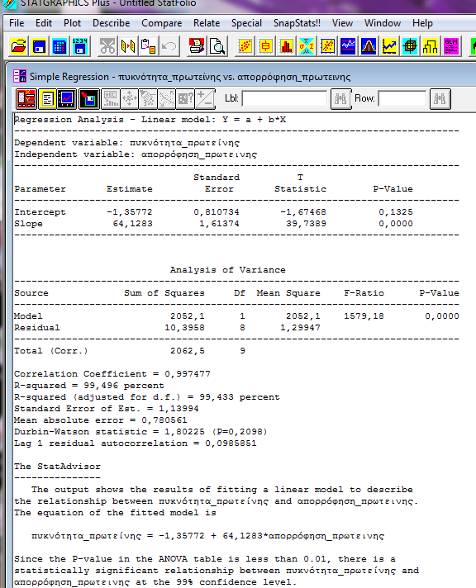
ΚΕΦΑΛΑΙΟ 6. ΑΠΛΗ ΠΑΛΙΝΔΡΟΜΗΣΗ

Slide 17
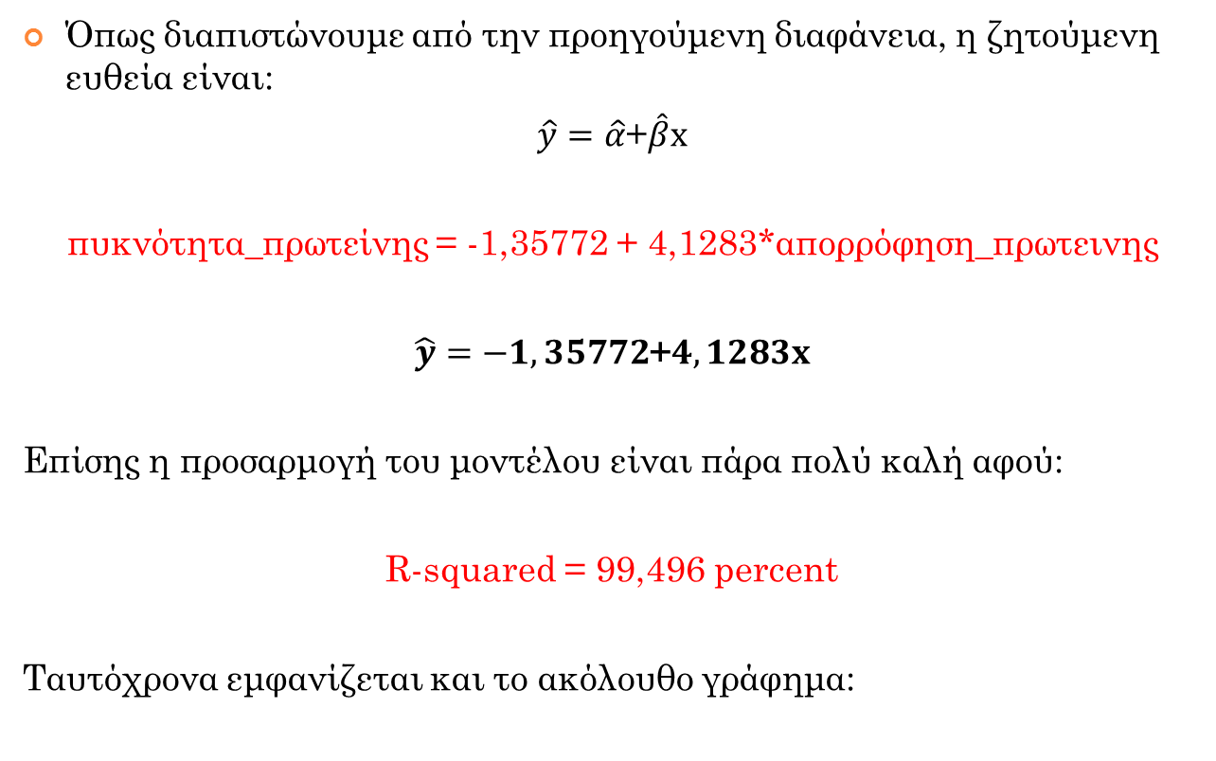
2. Απλή Παλινδρόμηση

Slide 18
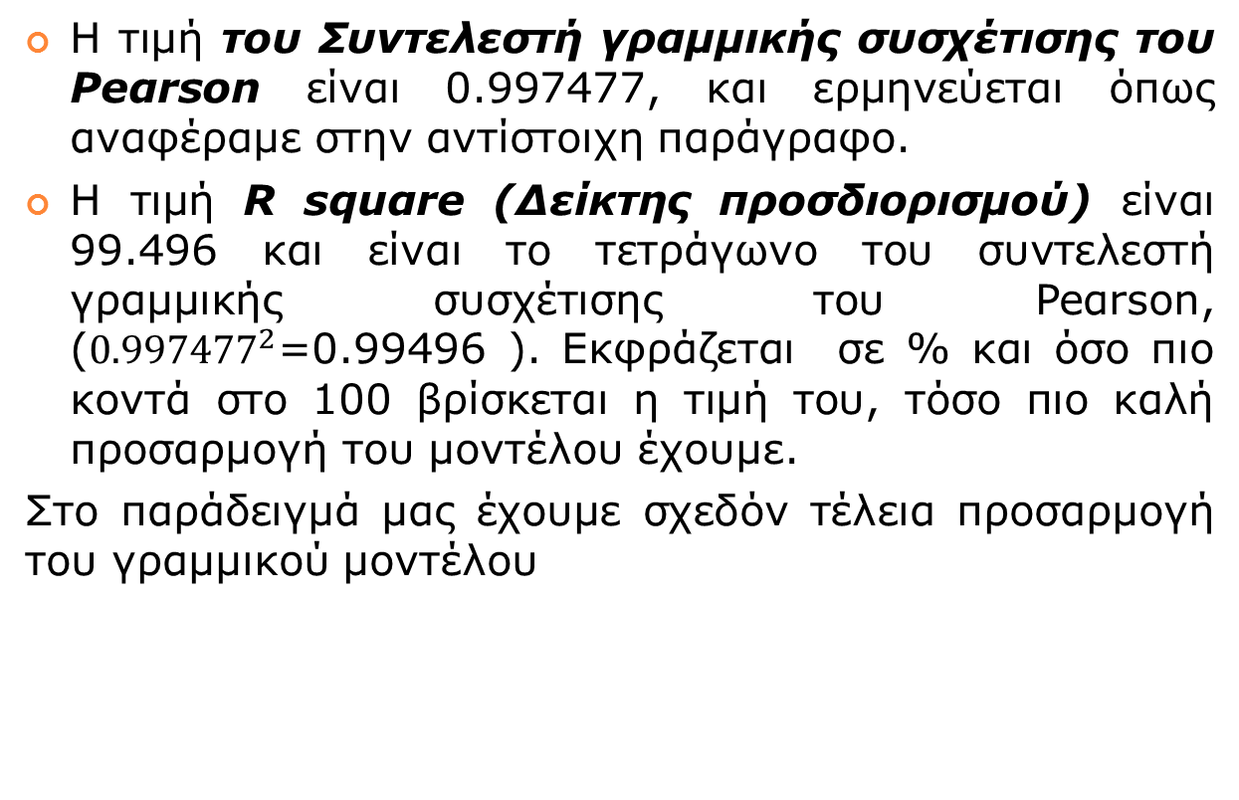
2. Απλή Παλινδρόμηση
Η τιμή του Συντελεστή γραμμικής συσχέτισης του Peαrsonείναι 0.997477, και ερμηνεύεται όπως αναφέραμε στην αντίστοιχη παράγραφο.
Η τιμή R squαre (Δείκτης προσδιορισμού)είναι 99.496 και είναι το τετράγωνο του συντελεστή γραμμικής συσχέτισης του Peαrson, (${0.997477}^{2}$=0.99496 ). Εκφράζεται σε % και όσο πιο κοντά στο 100 βρίσκεται η τιμή του, τόσο πιο καλή προσαρμογή του μοντέλου έχουμε.
Στο παράδειγμά μας έχουμε σχεδόν τέλεια προσαρμογή του γραμμικού μοντέλου

Slide 19
2. Απλή Παλινδρόμηση
Οι αντίστοιχες τιμές του p-value που εμφανίζονται στον πίνακα υπολογισμού του σταθερού όρου(α) και της κλίσης(β), αφορούν ελέγχους με μηδενικές υποθέσεις αντίστοιχα: το α=0 ή β=0.
Στο παράδειγμά μας έχουμε για το α p-value=0.1325 και για το β το p-value=0.
Συνεπώς αντιστοίχως αποδεχόμαστε την μηδενική υπόθεση για το α, δηλαδή δεχόμαστε α=0, ενώ απορρίπτουμε την μηδενική υπόθεση για το β, δηλαδή το β δεν είναι μηδέν.

Slide 20
2. Απλή Παλινδρόμηση

Slide 21
2. Απλή Παλινδρόμηση
Ερμηνεία του β:
Ο συντελεστής β εκφράζει την μεταβολή στην εξαρτημένη μεταβλητή Υ όταν η ανεξάρτητη μεταβλητή Χ αυξηθεί κατά μία μονάδα.
Επίσης, εάν β=0, το μοντέλο παίρνει την μορφή:
Υ=α
Και συνεπώς η ανεξάρτητη μεταβλητή Χ δεν επηρεάζει καθόλου την Υ.
Σ΄αυτό το σημείο πρέπει να προσέξουμε γιατί στην ακρίβεια η ανεξάρτητη μεταβλητή Χ δεν έχει καμμία γραμμική σχέση με την Υ. Δεν αποκλείονται όμως άλλου είδους επιδράσεις.

Slide 22
2. Απλή Παλινδρόμηση
Παράλληλα έχουμε την δυνατότητα να κάνουμε πρόβλεψη μέσω του γραμμικού μας μοντέλου για την πυκνότητα πρωτείνης για οποιαδήποτε τιμή της απορρόφησης πρωτείνης που μας ενδιαφέρει.
Παρατίθεται ένα παράδειγμα:
Έστω ότι θέλουμε να κάνουμε πρόβλεψη στις τιμές της απορρόφησης της πρωτείνης
χ=0.1 και χ=0.8.
Ταυτόχρονα έχουμε την δυνατότητα να έχουμε ένα 95% Δ.Ε. για την πρόβλεψη.
Παίρνουμε το ακόλουθο αποτέλεσμα:

Slide 23
2. Απλή Παλινδρόμηση

